Slide 1
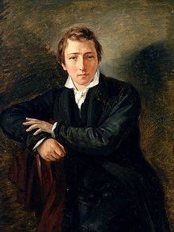
Der große deutsche Dichter

Slide 2
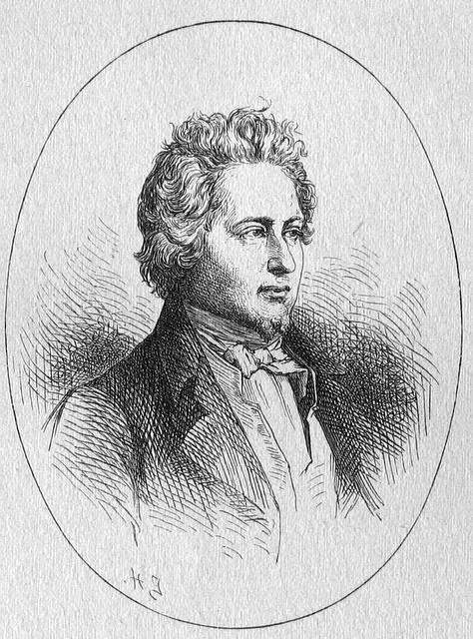
Heinrich Heine
Zitat:
„Es ist nichts aus mir geworden, nichts als ein Dichter. Aber, man ist viel, wenn man ein
Dichter ist, und gar, wenn man ein großer lyrischer Dichter ist in Deutschland…“
Der junge Heine

Slide 3
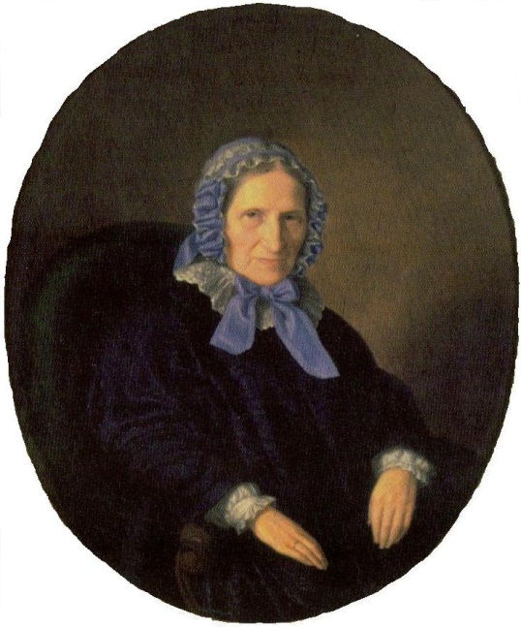
Heinrich Heine
„Meine Mutter hatte große, hochfliegende Dinge mit mir im Sinn und alle Erziehungspläne zielten darauf hin..
Sie hatte die größte Angst, dass ich ein Dichter werden möchte; das
wäre das Schlimmste, was mir passieren könne.“
Die Mutter: Betty Heine geb. Elisabeth van Geldern

Slide 4
Heinrich Heine
„Ich liebe Deutschland und die Deutschen, aber ich liebe nicht minder die Bewohner des übrigen Teils der Erde.“
Student in Bonn, Göttingen und Berlin. Juristisches Examen im Mai 1825

Slide 5
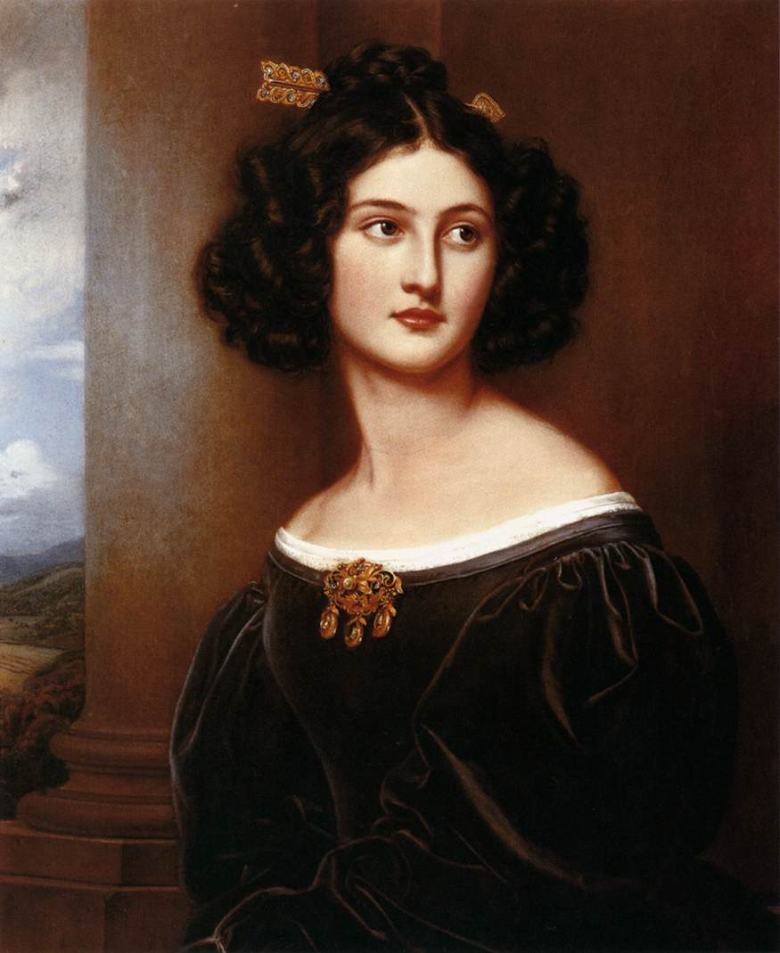
Heinrich Heine
„Die Engel die nennen es Himmelsfreud,
Die Teufel nennen es Höllenleid,
Die Menschen die nennen es: Liebe!“
Heines erste unerfüllte Liebe: Amalie Die Cousine des reichen Onkels Salomon Heine

Slide 6
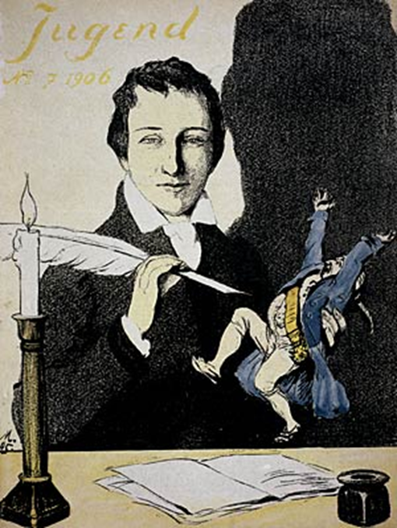
Heinrich Heine
„Mein Schwert ist meine Feder!“
Zeitschriftenkarrikatur von 1906 mit Heines Feder gegen die Aristokratie

Slide 7
Heinrich Heine
„Es wächst heran ein neues Geschlecht, Ganz ohne Schminke und Sünden, Mit freien Gedanken, mit freier Lust –Dem werde ich alles verkünden.“
Heine an der Seite der Französischen Revolution: Für Freiheit, Gleichheit und Brüderlichkeit!

Slide 8
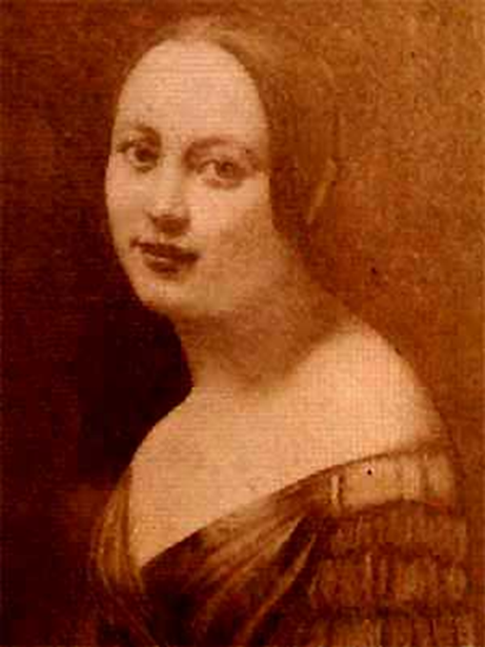
Heinrich Heine
„Gottlob! Durch meine Fenster bricht Französisch heiteres Tages licht; Es kommt mein Weib, schön wie der Morgen, Und lächelt fort die deutschen Sorgen.“
Heines Liebe in Frankreich seit 1834: Die Schuhverkäuferin Crescentia Eugenie Mirat. Hochzeit 1841 in Paris. Heine nennt sie Mathilde.

Slide 9
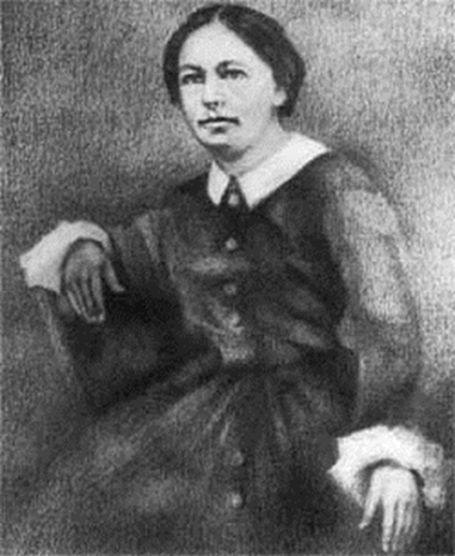
Heinrich Heine
„Die Lotusblume erschließet Ihr
Kelchlein im Mondenlicht;
Doch statt des befruchtenden Lebens,
Empfängt sie nur ein Gedicht!“
Die letzte Liebe am Sterbebett: Elise Krinitz
Kosename von Heine: „Mouche“ (Die Fliege)

Slide 10
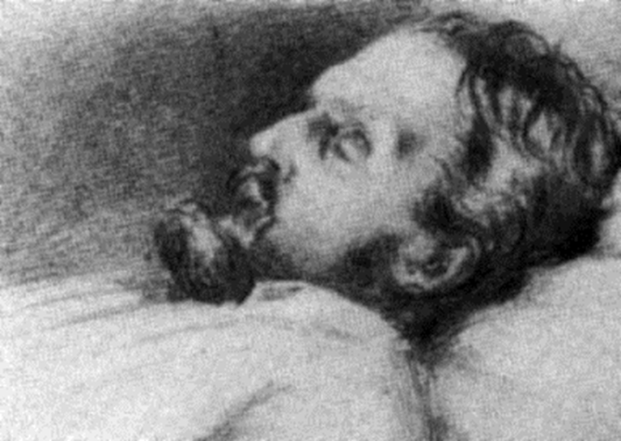
Heinrich Heine
„Ich habe manchen gekratzt und gebissen und war kein Lamm!“
Von Mai 1848 bis 17.2.1856 ist Heine gelähmt ans Bett gefesselt. Er spricht und dichtet nur noch von seiner „Matratzengruft“ aus, wie er sein Dasein zwischen Leben und Tod bezeichnet.

Slide 11
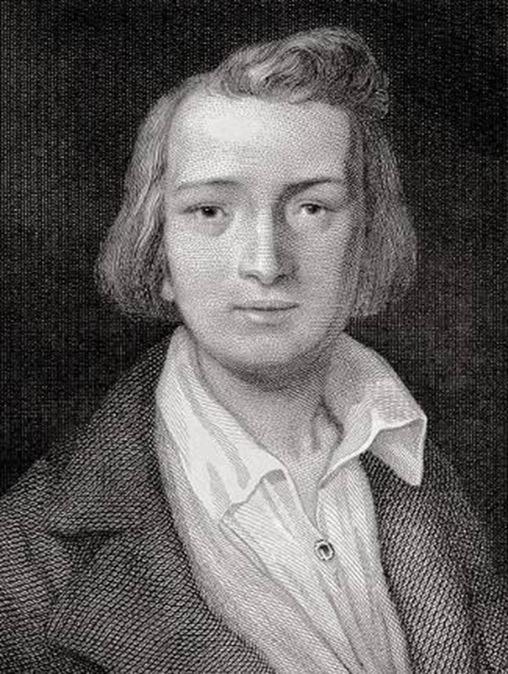
Heinrich Heine
Heine selbst schien überzeugt, an Syphilis erkrankt zu sein, und manches spricht auch heute noch für einen zumindest syphilitischen Charakter seines Leidens.
Eine Untersuchung aller zeitgenössischen Dokumente zu Heines Krankengeschichte ordnet die wichtigsten Symptome eher einer komplexen tuberkulösen Erkrankung zu.

Slide 12
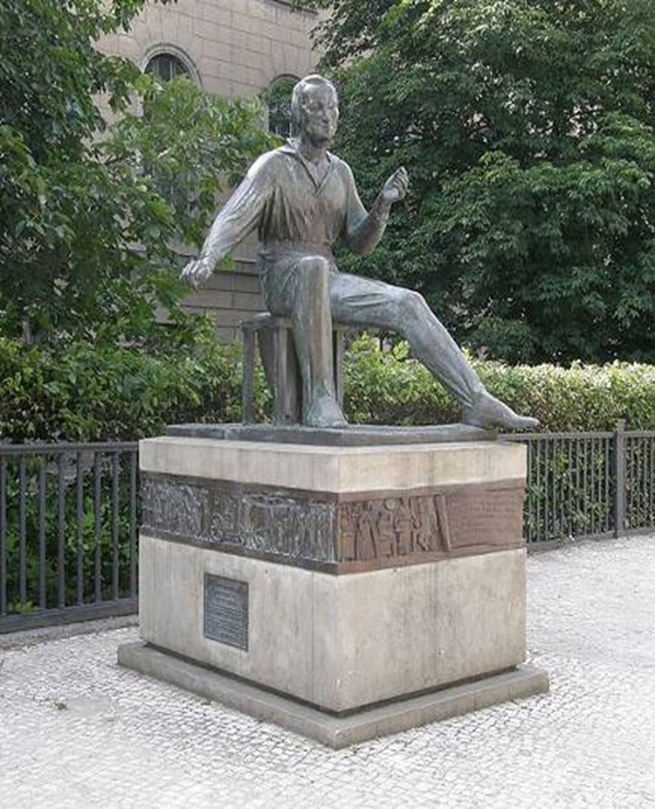
Heines Marmorbüste

Slide 13
Heinrich Heine
Loreley
Ich weiß nicht, was soll es bedeuten,
Daß ich so traurig bin;
Ein Märchen aus alten Zeiten,
Das kommt mir nicht aus dem Sinn.
Die Luft ist kühl und es dunkelt,
Und ruhig fließt der Rhein;
Der Gipfel des Berges funkelt
Im Abendsonnenschein.
Die schönste Jungfrau sitzet
Dort oben wunderbar,
Ihr goldnes Geschmeide blitzet,
Sie kämmt ihr goldnes Haar.
Sie kämmt es mit goldnem Kamme,
Und singt ein Lied dabei;
Das hat eine wundersame,
Gewaltige Melodey.
Den Schiffer, im kleinen Schiffe,
Ergreift es mit wildem Weh;
Er schaut nicht die Felsenriffe,
Er schaut nur hinauf in die Höh'.
Ich glaube, die Wellen verschlingen
Am Ende Schiffer und Kahn;
Und das hat mit ihrem Singen
Die Loreley getan.

Slide 14
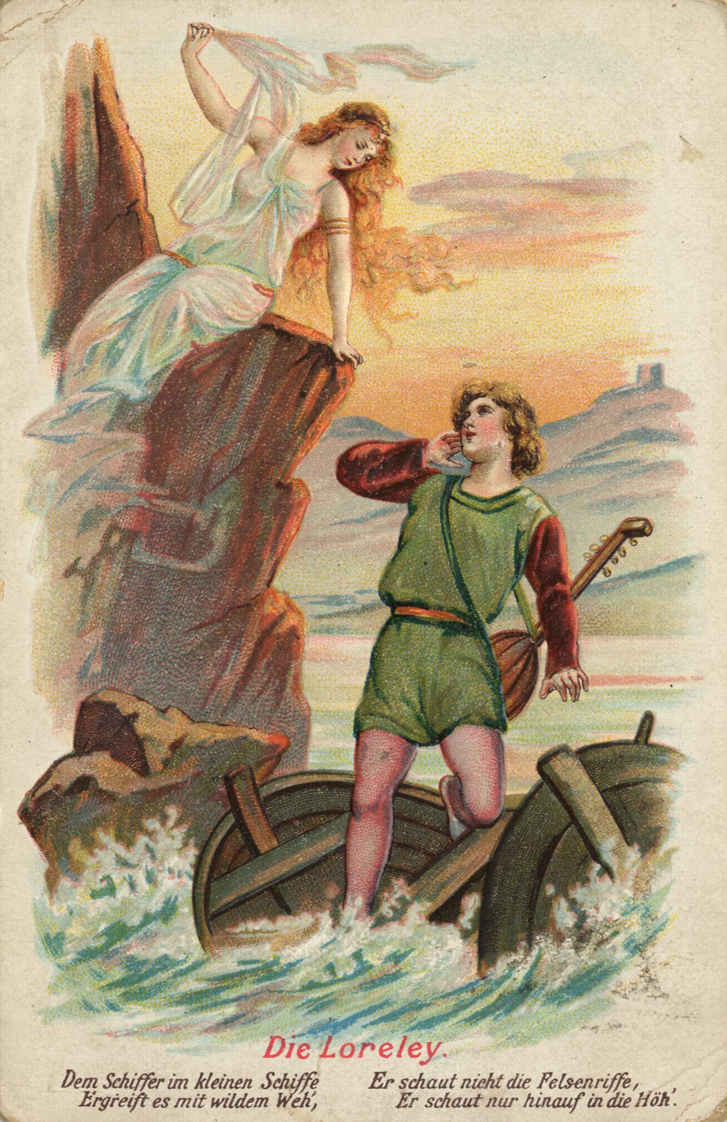
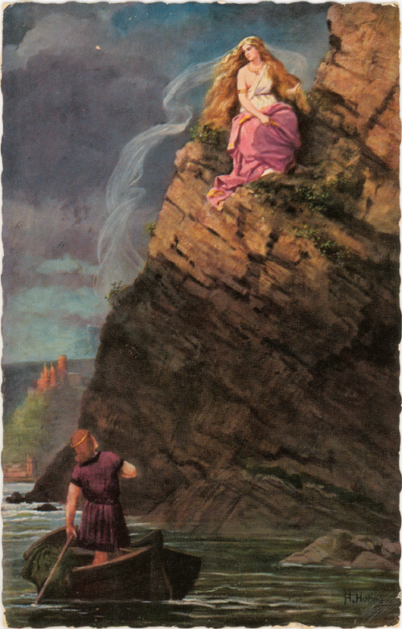
Heinrich Heine
L
O
R
E
L
E
Y

Slide 15
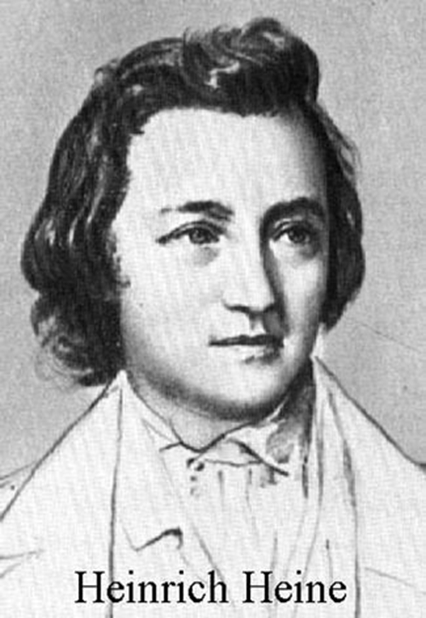
13.12.1797 – 17.2.1856

Slide 16
Danke
für
die Aufmerksamkeit!

